Slide 1
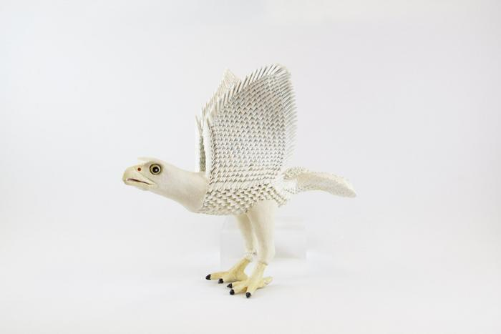
White Eagle (EH15)

